Slide 1







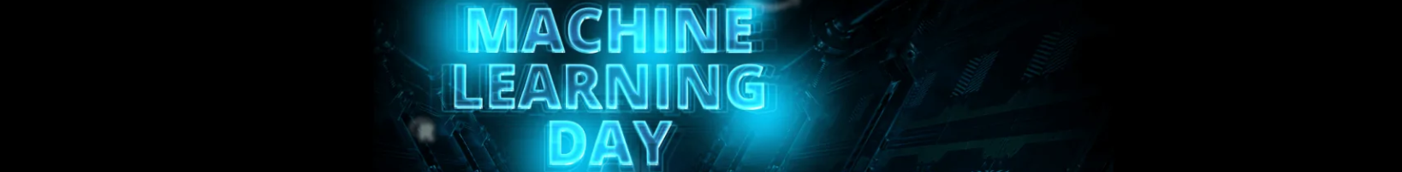
Processamento
de Linguagem
Natural
Prof. Dr. Diego Renan Bruno
Education Tech Lead na DIO Doutor em Robótica e Machine Learning pelo ICMC-USP

Slide 2
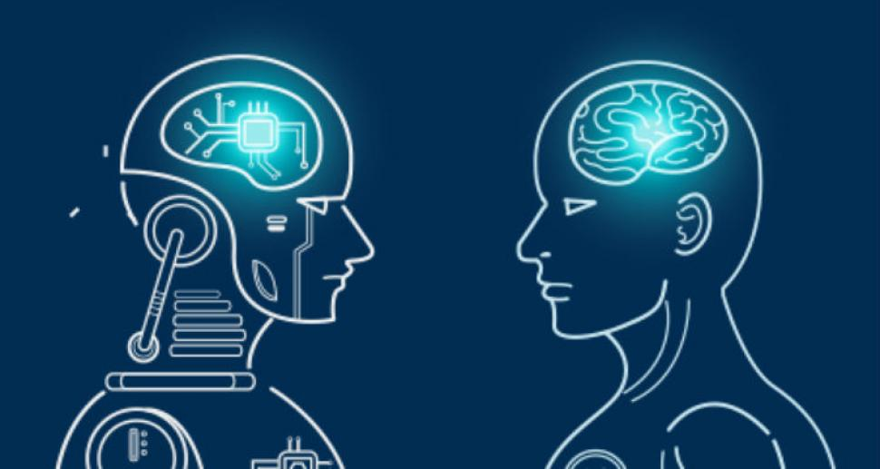
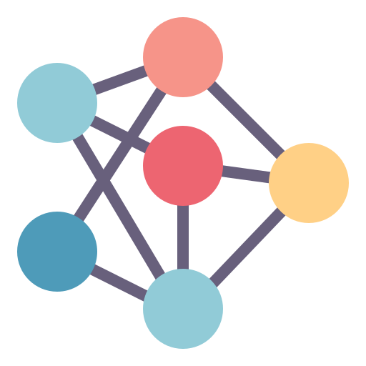
Processamento
de Linguagem
Natural
Machine Learning

Slide 3
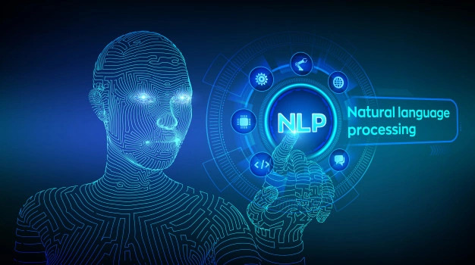
→ Processamento de linguagem natural (PLN) é uma vertente da inteligência artificial que ajuda computadores a entender, interpretar e manipular a linguagem humana....
Mas o que é PLN?

Slide 4
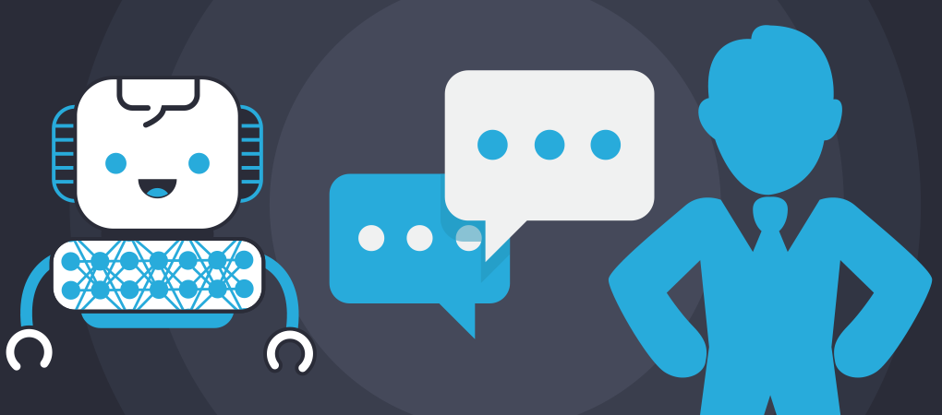
→ Sistema de reconhecimento e comando por voz.
Vamos criar uma assistente virtual?

Slide 5
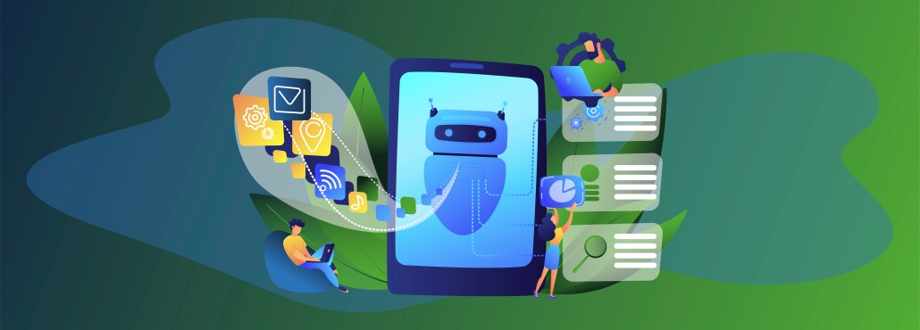
→ Sistemas: recomendação, comando por voz, chatbots... detectado e classificado:
Aplicações atuais na área.

Slide 6
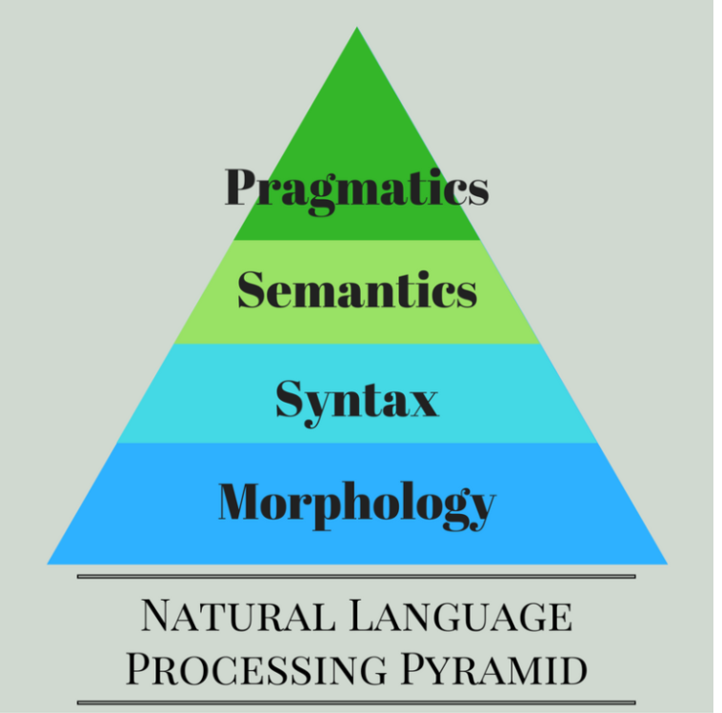
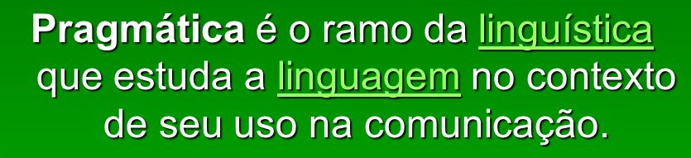
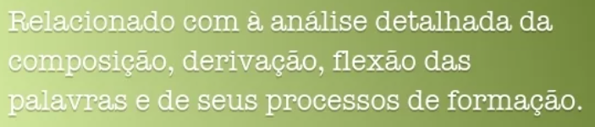
→ Sistemas: recomendação, comando por voz, chatbots...
Níveis do processamento

Slide 7

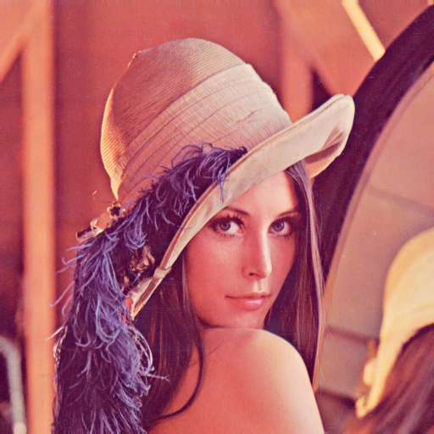

Obrigado!
Machine Learning
Prof. Dr. Diego Bruno

